Slide 1

排序(sort)
(͡ ͡° ͜ つ ͡͡°)

Slide 2
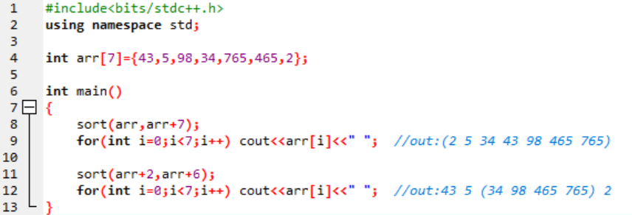
sort
sort(起點,終點,排序方式(預設升序));

Slide 3
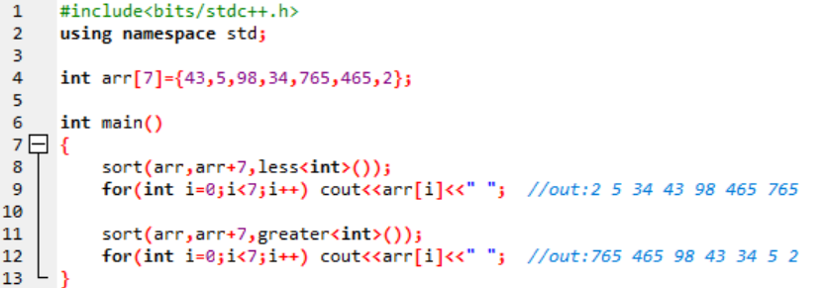
內建升降序
sort(begin,end,less<data-type>()); 升序
sort(begin,end,greater<data-type>()); 降序

Slide 4
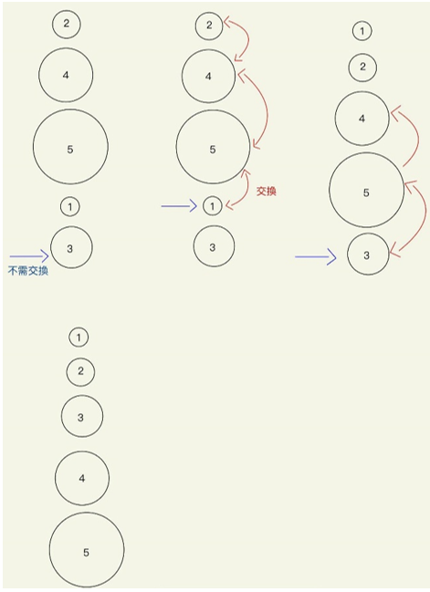
氣泡排序法
氣泡排序法可以說是最出名也是相對簡單的排序法了，做法非常容易記住，只需將一串數組的相鄰鍵值進行比較，鍵值較小的就往前移，鍵值較大的就往後挪，直到沒有辦法再移動，就完成了。

Slide 5
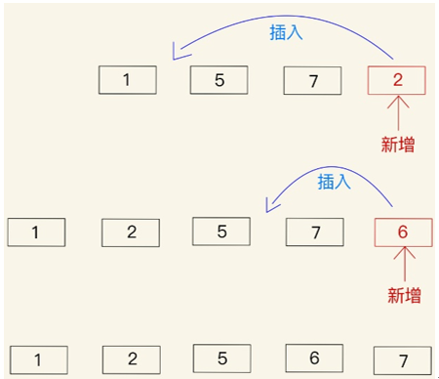
插入排序法
一樣也是分常簡單直觀的一種排序，如果有已經排序好的資料要加資料時，就適合使用插入排序，只要按照鍵值從小排到大就可以了。

Slide 6
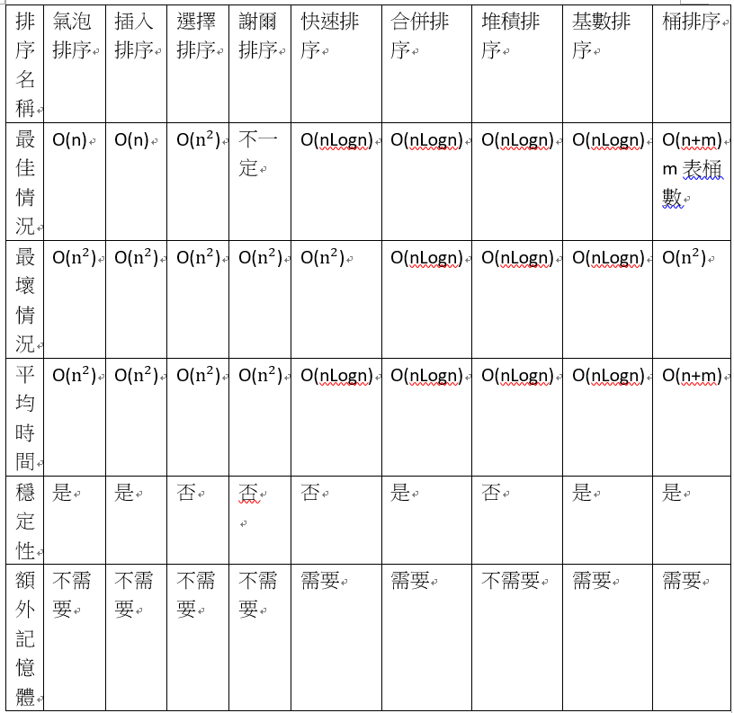
比較其他排序
排序當然不只這些
有興趣可以去查查看~

Slide 7
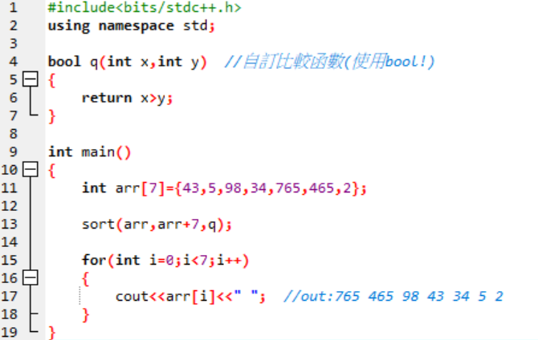
自訂義sort(函式)

Slide 8
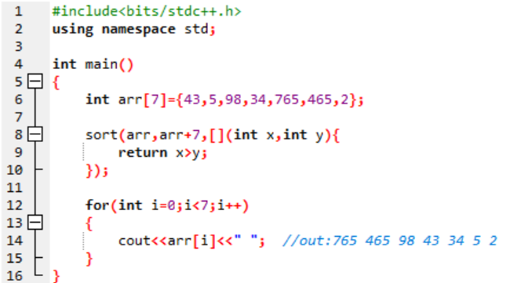
自訂義sort(匿名函式)

Slide 9
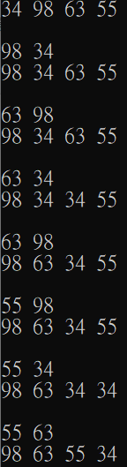
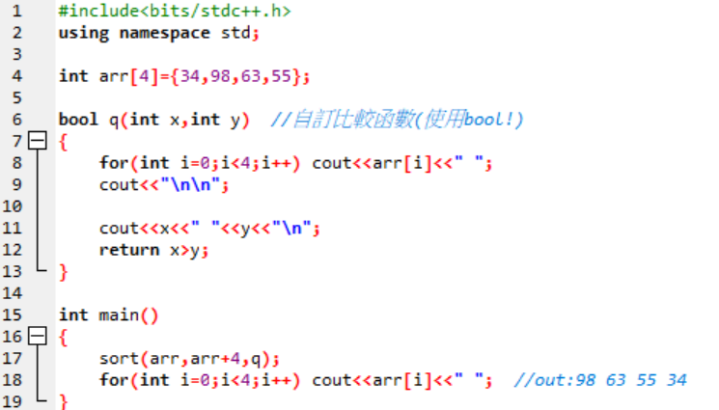
sort()排序方式

Slide 10
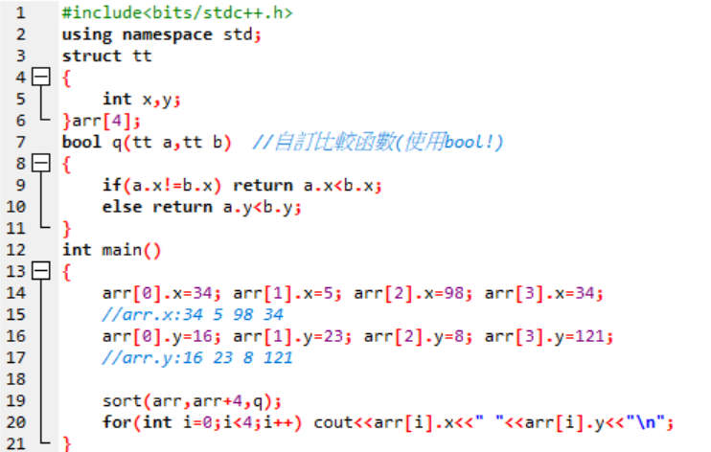

sort+struct

Slide 11

(σ′▽‵)′▽‵)σ
如果忘記課程內容 以下是完整解說:
https://www.youtube.com/watch?v=dQw4w9WgXcQ

